Slide 1

109-1
2020秋季
出國交換說明會

Slide 2
目錄
CONTENTS
1
2
3
4
什麼是交換?
交換生
申請流程
申請資格
應繳資料
獎助種類
申請方式

Slide 3
PART 01
什麼是交換?

Slide 4
國際交換學生及短期課程活動計畫
學生出國交流類型：
可交換學習之姐妹校條件：
  該校與本校有交換學生計畫
  該校與本校是姐妹校
  一般交換生
  暑期課程／活動／實習
  亞太大學交流會(UMAP)交換生或短期課程
Amazing
Connections

Slide 5
國家 | 學校 | 名額
日本 | Kobe Design University神戶藝術工科大學 | 1
 | University of Fukui福井大學 | 2
 | University of the Ryukyus琉球大學 | 1
 | Graduate School of Science and Engineering, Chiba University 千葉大學 | 2(工程) 2(設計)
 | JAIST北陸先端科學技術大學院大學 | 5
韓國 | Hanbat National University 國立韓巴大學 | 2
印尼 | Jenderal Soedirman University蘇迪曼將軍大學 | 5
 | Institut Teknologi Bandung- School of Business and Management | 5
馬來西亞 | Universiti Kebangsaan Malaysia馬來西亞國立大學 | 4
 | Universiti Tunku Abdul Rahman拉曼大學 | 無限制
法國 | Y SCHOOLS(Groupe ESC Troyes)特魯瓦高等商學院 | 5
荷蘭 | HU University of Applied Sciences 烏特列支應用科技大學 | 2
各
校
申
請
規
定
請
依
國
際
處
網
站
公
告
為
準
國
際
交
換
姊
妹
校
(1/2)

Slide 6
國家 | 學校 | 名額
立陶宛 | VGTU 維爾紐斯格抵米那斯科技大學 | 2
德國 | Brandenburg University of Applied Sciences布蘭登堡應用科技大學 | 4
 | Technische Universität Ilmenau伊棉瑙科技大學 | 2
 | Esslingen University of Applied Sciences埃斯林根應用科技大學 | 2
 | Dresden University of Applied Sciences德勒斯登應用科技大學 | 2
 | Darmstadt University of Applied Sciences 達姆施塔特應用科技大學 | 2
 | Berlin University of Applied Sciences柏林應用科技大學 | 2
 | Aachen University of Applied Sciences阿亨應用科技大學 | 2
 | Karlsruhe University of Applied Sciences卡爾斯魯厄應用科技大學 | 2
美國 | Pittsburg State University 匹茲堡州立大學 | 5
西班牙 | University of Jaèn哈恩大學 | 10
英國 | Birmingham City University英國伯明罕城市大學 | 2
各
校
申
請
規
定
請
依
國
際
處
網
站
公
告
為
準
國
際
交
換
姊
妹
校
(2/2)

Slide 7
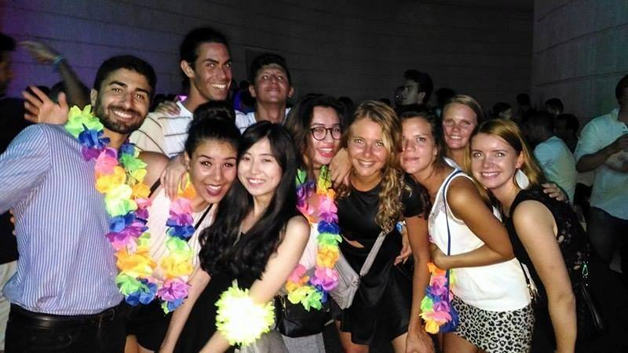
UMAP亞太大學交流會計畫
UMAP交換學生計畫（Program A&B）：
http://umap.org/
本校為亞太大學交流會（UMAP）多邊交換學生計畫－Multilateral Student Exchange Program (UME)參與校
>For students
>About program/ Eligibility/ Application procedure/ Financial Aid(Scholarship)

Slide 8
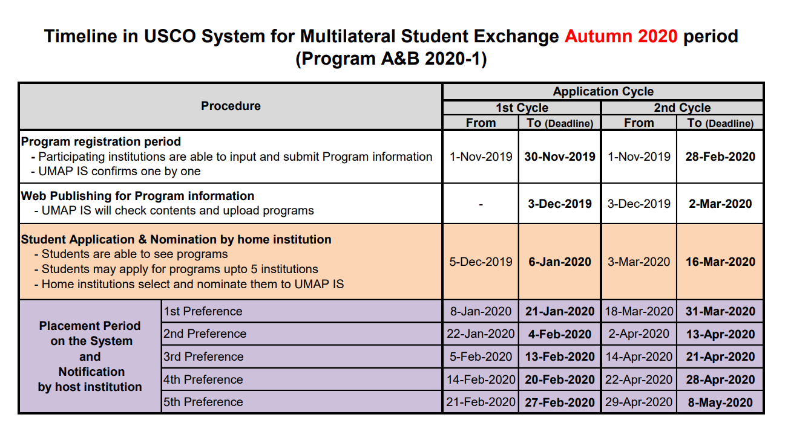
UMAP交換學生計畫(Program A&B)
2020秋季 Second cycle 校內徵選截止日:3/13(五) 12:00

Slide 9
PART 02
交換生申請流程

Slide 10


Slide 11
申請非大陸交換生之時程
108-2
108-2
109-1
109-1
申請秋季班交換(109-1出國)
109-1交換生薦送、完成對方學校申請、出國
申請春季班交換(109-2出國)
109-2交換生薦送、完成對方學校申請、出國
2~3月
4~
月
8~9
月
9~
月
1.日本神戶藝術工科大學春季班：前一年即需提出申請。
2.特殊截止日(例如：UMAP)
如截止時間有任何更動，國際事務處將公告周知，請以公告為準。

Slide 12
PART 03
申請資格、應繳資料

Slide 13
申請交換生之資格
1.學業成績達75分(含)以上或班級排名前50%且操行成績達八十分(含)以上。
2.符合交換學校之各項資格規定。(例:English and/or German language at level B1/B2)
3.研究所在學學生或入學一學期以上之大學部在學學生。
4.應屆畢業生經本校核准獲交換學校同意交換者，得申請延長其修業年限，最長以一年為限。
5.延畢申請經核准不得再撤銷。(研究所學生只要不超過修業年限就無需再申請延畢)
6.在職專班學生得參加甄選交換學生，但不得申請本校獎學金之補助。
7.非中華民國國籍之本校學生得參加甄選交換學生，但不得申請交換至其原屬國家境內之學校。
8.需檢附國際認證之外語能力證明且達交換學校要求標準，赴大陸地區不再此限。

Slide 14
申請交換生應繳交的資料(1/3)
國際交換/研修生申請資料檢核表（check list）
-第1志願外，可填寫3所候補志願
-請填寫完整，並將其餘所需文件依序排列，檢查勾選
學生赴國外大學修習申請表
-請備齊申請文件持「學生赴國外大學修習申請表」向所屬系所申請，
經指導老師（或導師）、系所、學院同意薦送及簽章，於規定限期送達國際事務處
身份證、學生證正面影本
-請下載格式填寫、黏貼、簽名
家長或監護人同意書
-請下載格式填寫，確認具家長親筆簽名或蓋章

Slide 15
申請交換生應繳交的資料(2/3)
英文簡歷
英文自傳
英文出國學習計畫
-以上無固定格式，請針對相關經歷及能力、學習計畫撰寫
語言能力證明
-若志願學校有特定之語言成績標準，則需達到該校要求
-請即早規畫修習及獲取檢定成績
英文財力證明(志願有日本學校者方須繳交)
- 因錄取後須辦理前往該國的學生簽證，可依照該國學生簽證規定
去申請所需的財力證明。
英文版在學證明
  -請向教務處申請。

Slide 16
申請交換生應繳交的資料(3/3)
英文版歷年成績單
-請向教務處申請。
-操行成績、歷年平均成績及歷年平均排名(大學部需另申請總平均成績及平均排名)
交換學校交換學生甄選申請表及相關所需資料（可待初審確定之錄取學校後再補件）
-交換學校交換學生甄選申請表須自行至交換學校網站下載或做線上申請的動作。
-若線上申請尚未開放，請待開放時間再行上網填寫。
-填寫及準備國外所需表件。
其他有利審查之資料，
-如得獎證明、證照、感謝狀、活動證明(以上需兩年內)、推薦函等

Slide 17
注意事項!
交換學生無法獲取該校學位 。
交換學習結束後，最遲須於本校開學前返校，不得延長交換期至逾一年。如有違反情況，須自負一切法律上（含校規）之責任。
出國交換，仍是雲科的學生，行為皆代表學校。
返國一個月內需繳交心得報告書。
縮短交換期者，須事先告知雙方學校，必要時須提出申請，不得未經告知即自行返台。交換學生於國外，仍須注意本校行事要項相關時程，得依程序辦理相關事宜，如因疏忽而導致自身權益受損，須自行負責。
出國交換學生，須同意公開個人E-mail帳號等聯絡方式，以便提供予後續申請同學諮詢及進行成果發表會等活動之規畫聯繫。

Slide 18
PART 04
獎助種類與申請方式

Slide 19
交換生獎助/補助
學海飛颺-
選送優秀學生出國研修
王秋雄榮譽博士補助赴德日交換獎金
02
03
其他獎學金或補助
學海惜珠-
選送清寒優秀學生出國研修
04
01
日本交流協會短期交換留學生獎學金
UMAP臺灣交換學生獎學金
國立雲林科技大學學生出國交流或進修補助
＊獎學金申請資格及報名時間並非由國際事務處訂定，國際事務處將於接獲通知後，公告周知辦法及簡章。
內容請以國際處公告為準。
＊請隨時留意雲科Webmail信箱公告訊息。

Slide 20
學海飛颺-
選送優秀學生出國研修
學海惜珠-
選送清寒優秀學生出國
研修類型：於外國大專校院修讀學分(含雙聯學位) 1學期或1年
研修領域：人文社會科學(含管理及設計領域)、基礎科學及工程、生醫科技
申請資格：
1. 具中華民國國籍，且在臺灣地區設有戶籍者。
2. 於薦送學校就讀一學期以上之在學學生。
3. 學業成績優異（系所前40%或班級前30%）， 或在專業領域研究著作有具體獲獎事蹟，或參與全國性、國際性專題競賽獲獎者。
獎助額度：依教育部每年核定金額分配後而定。
研修類型、研修領域、申請資格1.2.3.點同上
申請資格：持有效之低收入戶證明或中低收入補助證明之清寒優秀學生。(須為各縣市政府行政主管機關開立)
獎助額度：依教育部每人核定金額而定，學校會根據所受之總補助金額，依照申請者錄取之交換國家及時間(1學期/2學期)分配之。
＊學海獎助校內申請截止日為每年3月，春季交換生需提前一年提出獎學金申請。
＊實際內容請以每期公告為準。有些交換學校亦有該國的補助，如有收到通知皆會轉知。

Slide 21
申請學海應繳資料
參加甄選學生推薦表
戶口名簿影本（僅申請惜珠者需繳交，請於影本上註明與正本相符並親筆簽名）
申請報告（無特定格式，需含申請原因、預期出國研修課程及與目前學習之相關性）
中文歷年成績單（附歷年平均與名次證明書）
中文自傳
語文能力證明
低收入戶或中低收入補助證明（申請學海惜珠者方需繳交）
其他有利審查之資料（近兩年內或大學以後之優良表現及獲獎證明文件等）
線上系統登錄資料
https://tdx.yuntech.edu.tw/index.php?option=com_content&task=view&id=3151

Slide 22
王秋雄榮譽博士
補助赴德日交換獎金
研修類型：於德國、日本之大專校院修讀學分
(含雙聯學位) 1學期或1年
申請資格：
1.需檢附國際認證之外語能力證明且達交換學校要求標準
2.班級排名前50%且操行成績達80分(含)以上
3.研究所在學學生或入學一學期以上之大學部在學學生
獎助額度：校內獲補助以日本300萬、德國200萬為原則，共計500萬為上限。

Slide 23
申請王秋雄獎助應繳資料
繳交文件檢核表
獎助金申請表
申請報告（無特定格式，需含申請原因、預期出國研修課程及與目前學習之相關
中文歷年成績單（附歷年平均與名次證明書）
中文自傳
語文能力
其他有利審查之資料（近兩年內或大學以後之優良表現及獲獎證明文件等）
https://tdx.yuntech.edu.tw/index.php?option=com_content&task=view&id=3153&Itemid=547&from=News

Slide 24
Q & A
國際事務處 國際交流組 羅鈺涵
Tel: 05-534-2601 ext. 2392
E-mail: luoyh@yuntech.edu.tw/ tdi@yuntech.edu.tw
http://tdx.yuntech.edu.tw
2020年03月11日

